Slide 1

LoadRunner
系列培训(五)
Web service

Slide 2
学习目标
学习目标
  什么是Web service
  Web service 最常用的调用方式

Slide 3
Web service 定义和常用的调用方式
定义
  Web service 是一种构建应用程序的普遍模型，可以在任何支持网络通信的操作系统中实施运行；它是一种新的web应用程序分支。
  Web service也是一种应用组件，它逻辑性地位其他应用程序提供数据和服务。各应用程序通过网络协议和规定的一些标准数据格式(HTTP、XML、SOAP)来访问web service，通过web service 内部执行得到所需结果
  常用的调用方式
  调用web service的方式很多，这里我们介绍2种最常用的调用方式WSDL和SOAP

Slide 4
基于WSDL的调用
1、新建一个基于 web service 协议的脚本，然后点击 SOA Tools 菜单下的Manage Services。在弹出的窗口中点击Import ，导入我需要的连接WSDL串；在这里我们以智慧校园项目的为例子，导入的WSDL串的地址为http://192.168.66.57:7071/ws/basic?wsdl;如果不知道WSDL的地址，可以询问一下开发人员
2、在成功导入web service的连接信息后，我们需要开始进行服务调用了，点击OK按钮关闭Manage Service窗口。选择菜单SOA Tools 下的Add Service Call，弹出New Web Service Call窗口

Slide 5
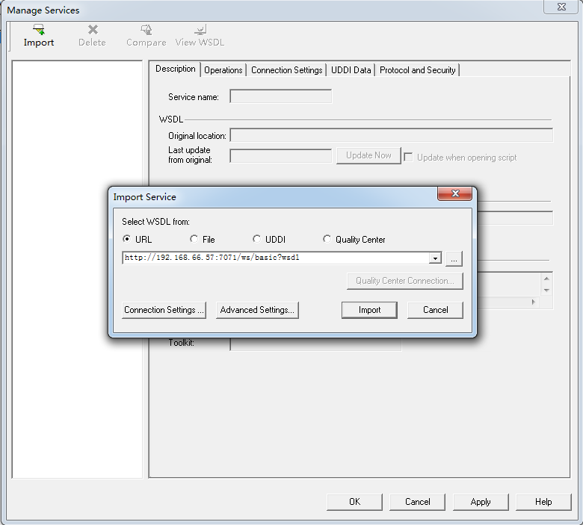
导入WSDL地址

Slide 6
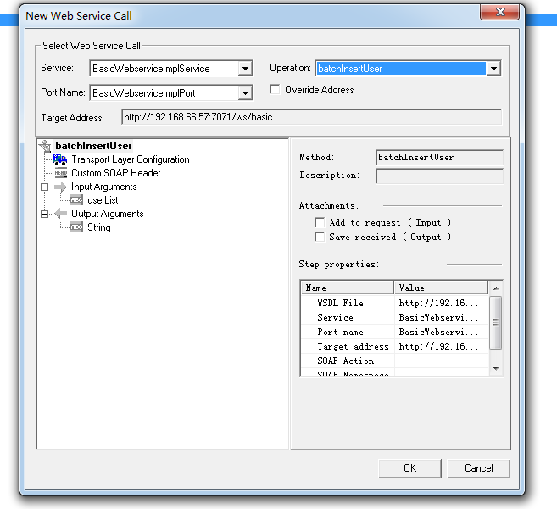
服务调用

Slide 7
getPosterInfo接口
web_service_call( "StepName=getPosterInfo_101",
"SOAPMethod=BasicWebserviceImplService|BasicWebserviceImplPort|getPosterInfo",
"ResponseParam=response",
"Service=BasicWebserviceImplService",
"ExpectedResponse=SoapResult",
"Snapshot=t1431050694.inf",
BEGIN_ARGUMENTS,
"posId=2",
END_ARGUMENTS,
BEGIN_RESULT,
"String=Param_String",
END_RESULT,
LAST);

Slide 8
getPosterInfo接口
  运行后，服务器会有返回： {"status":true,"data":{"dicCode":"16010","flag":0,"orgId":0,"posDesc":"陇海校区","posId":2,"posName":"陇海校区教师"}}

Slide 9
getPosterInfo接口
lr_start_transaction("公共接口16");
web_service_call( "StepName=getPosterInfo_101",
"SOAPMethod=BasicWebserviceImplService|BasicWebserviceImplPort|getPosterInfo",
"ResponseParam=response",
"Service=BasicWebserviceImplService",
"URL=http://192.168.66.57:7071/ws/basic",
"ExpectedResponse=SoapResult",
"Snapshot=t1431938857.inf",
BEGIN_ARGUMENTS,
"posId=2",
END_ARGUMENTS,
BEGIN_RESULT,
"String=Param_String",
END_RESULT,
LAST);

Slide 10
getPosterInfo接口
if ((strstr(lr_eval_string("{Param_String}"),lr_eval_string("{NewParam_3}")))==0)
{
lr_end_transaction("公共接口16",LR_FAIL);
}
else
{
lr_end_transaction("公共接口16",LR_PASS);
}
return 0;
}

Slide 11


THANK YOU！

